Slide 1

مركز التّربيّة الدّينيّة
رهبانيّة القلبين الأقدسين
الحضانة الثالث والأَساسِيّ الأوّل
سُؤالٌ وَبونبوني
تَعُوا نْجَمّع سَوا bonbons
معاً نتعلم لأجل الإمارات
تصميم المعلمة: عفراء الخاطري

Slide 2
* بِالدَّور، كِلّ واحَد فيكُن رَحْ يِختار بونبُوني مِن السّلايد يلّي جايي.
*بَس إكبُس علَيها رَحْ يطلَعْلُو سُؤال .
* إذا جاوِبْ صَحْ، بياخُدْ بونبوني.
* ولأنّو نِحنا بِالصّوم، بَدْنا نْجمِّع البونبونات وبآخر اللّعبِة نعطيهن لحدا.
ابدَأ

Slide 3




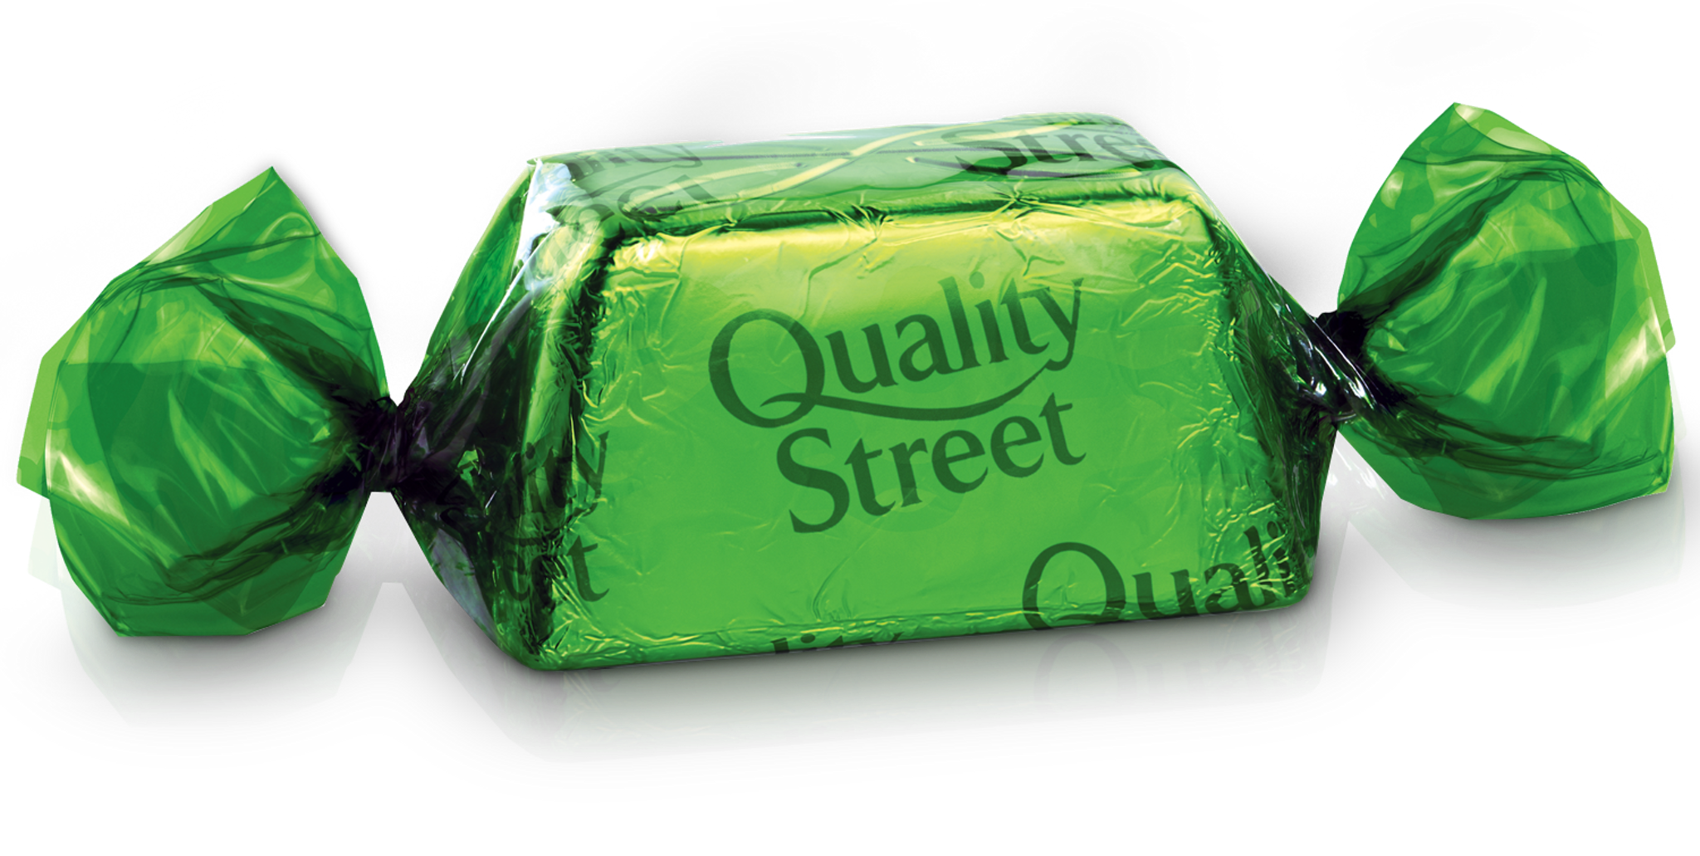


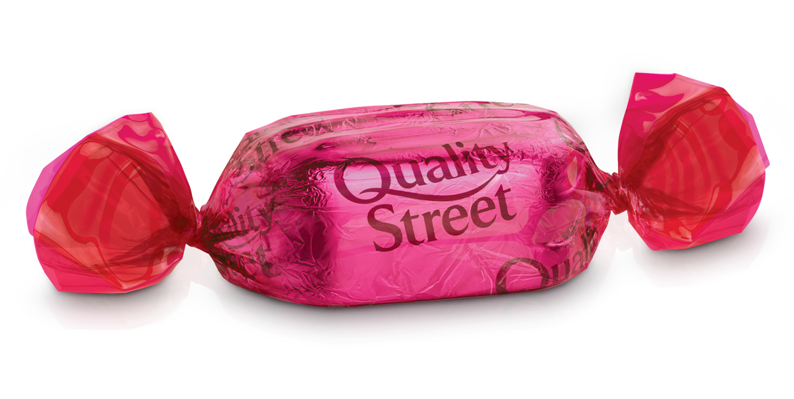




Slide 4
أَيمتى بيِجي الصَّوم الكْبير؟
قَبِل الميلاد قَبِل الفِصح
الإجابة
قَبل الفِصح
Back

Slide 5
شُو هُوّي الصَّوم المَسيحِي؟
ألعَب طول اليَوم صلّي أكتر وساعد غيري
صلّي أكتر وساعد غيري
الإجابة
Back

Slide 6
لَيش مِنْصوم؟
تَ نِتقَرَّب مِن الله تَ تْصير أَجسامْنا حِلوِة
الإجابة
تَ نِتقَرّب مِن الله
Back

Slide 7
شو فينا نَعمِل بِالصَّوم؟
نْنام طول النّهار نصَلّي ونْساعِد
نصَلّي
ونساعِد
الإجابة
Back

Slide 8
شو الأَكلات يَلي ما لازِم
ناكْلَها بِالصَّوم؟
الخُضرَة والفَواكه اللّحم والدّجاج (والسمك)
الإجابة
اللّحم والدّجاج
Back

Slide 9
شو يَعني إِنّي صَوِّم قَلبي؟
آكُل كتير حِبّ كِلّ النّاس
الإجابة
حِبّ كِلّ النّاس
Back

Slide 10
شو فِيُن يَعملوا الزّغار باِلصَّوم؟
-بيصوموا عَن أكلات أو ألعاب بيحِبّوها -ما بيَعِمْلوا شي
بيصوموا عَن أكلات أو ألعاب بيحبوها
الإجابة
Back

Slide 11
مين يَلّي صام وعَلَّمْنا نْصوم مِتْلو؟
أَيّوب يَسوع
الإجابة
يَسوع
Back

Slide 12
كَم يَوم صام يَسوع بِالبَرّيّة؟
50 40
الإجابة
40
Back

Slide 13
شو كان يَعمُل يَسوع هُوّي وصايِم؟
يصَلّي ويِتْأَمَّل ينام وبَس
الإجابة
يصَلي ويتأمّل
Back

Slide 14
مين إِجا جَرَّب يَسوع هُوّي وصايِم؟
الملَاك جِبرائيل المجَرّب (إبليس)
الإجابة
المجرّب إبليس
Back

Slide 15
شو جَرَّب يَعمُل إبليس مَع يَسوع؟
يخَلّيه يزَعِّل الله يخَلّي ياكُل أَكِل دِسِم
الإجابة
يخَلّي يزعّل الله
Back

Slide 16
كيف رَدّ يَسوع عَ إِبليس؟
ما قِدِر يرِدّ رَدّ بِكَلام الله
الإجابة
بِكَلام الله
Back

Slide 17
شو هِيّي العادات اليَومِيّة يَلّي
بِتْساعِدْنا تَ نعيش الصّوم:
نِلعَب أَلعاب إلِكترونِيّة نصَلِّي ونْساعِد غيرنا
نصَلي
ونساعِد غيرنا
الإجابة
Back

Slide 18
بِأَيّ يَوم مِن الأُسبوع ما مناكُل لَحمِة أَبَدًا؟
الإثنين الجُمعة
الإجابة
الجُمعة
Back

Slide 19
كَم مَرّة جَرَّب إِبليس يَسوع؟
3 10
الإجابة
3
Back

Slide 20
شو يَعني إِنّو نصوم عَن شي مِنْحِبّو؟
ناكْلو أَكتَر نخَفِّف مِنّو قَدّ ما منِقدَر
نخَفّف منّو قدّ ما منِقدر
الإجابة
Back

Slide 21
بَس صام يَسوع بِالبَرّية، شو كان بَدّو يعَلِّمْنا؟
- إِنّو ما نِسمَع كِلمِة الله
- نُصبُر ونَعيش كلام الله
نُصبُر ونَعيش كلام الله
الإجابة
Back

Slide 22
كيف فينا، مِتِل يَسوع، نْقاوِم الإِشيا يَلي مِش منيحَة؟
بِاللّعب بالصّلاة
الإجابة
بالصّلاة
Back

Slide 23
بِشو مِنحِسّ لَمّا نساعِد غَيرنا؟
بالحِزن بالفَرَح
الإجابة
بالفَرح
Back

Slide 24
إذا عِندي كتير أَلعاب وغَيري ما عِندو
وَلا لِعبة، شو لازِم أَعمل بِالصَّوم؟
جيب أَلعاب أَكتَر أَعطي مِن ألعابي
الإجابة
أعطي من أَلعابي
Back

Slide 25
أيمتى كان يَسوع يصَلّي؟
ما كان يصَلّي بكل الأوقات
الإجابة
بكل الأوقات
Back

Slide 26
شو كان يَعمِلْ يَسوع لمّا يبعُد
عن الكِلّ ويصير لَوحدُو؟
ياكُل كتير يِحكي مَع بَيّو باِلسَّما
يِحكي مع بيّو
يعني يصلي
الإجابة
Back

Slide 27
قال يَسوع عَن الصَّلاة الجَماعيِّة إِنّها:
مِش مَقبُولة كْتير قويّة
الإجابة
كتير قوية
Back

Slide 28
شو هيّي الصّلاة يلّي عَلّمْنا ياها
يسوع ورَحْ نْصلّيها كلّ الصّوم صُبح وضُهُر وعَشِيّة؟
"الأَبانا" "السَّلام عَليك"
الإجابة
الأبانا
Back

Slide 29
شو هِيي الصّلاة يلّي مِنْصَلّيها لَلعَدرا ورَحْ نصَلّيها كلّ الصّوم صُبُح وضُهُر وعَشِيّة؟
السّلامُ عَليكِ الأَبانا
الإجابة
السّلامُ عليكِ
Back

Slide 30
التّعليمات
قَبْلَ اللُّعْبَةِ يُحَضِّرُ المُعَلِّمُ كِيسَ بُونْبُون.
• بِالدَّوْرِ يَخْتَارُ كُلُّ تِلْمِيذٍ بُونْبُونَةً مِنَ السِّلَايْدِ 3.
• عِنْدَها سَيظهر سُؤَالًا، يطرحُهُ المعلّمُ على التّلميذ.
عِندَما يُجيبُ التّلميذُ يَضغَطُ المُعَلّمُ عَلى كَلِمَةِ إِجابَة لِكَي تَظهَر، فَإِذَا كانَتْ صَحيحَة، يَحْصُلُ مِنَ المُعَلِّمِ عَلَى بُونْبُونَةٍ.
يَضغَطُ المُعلّمُ عَلى BACK، لِلعَودَةِ إِلَى القائِمَة.
فِي الخِتَامِ يَجْمَعُ المُعَلِّمُ البُونْبُونَاتِ فِي سَلَّةٍ، وَيَقُولُ لِلتَّلَامِيذِ:

Slide 31
برافو لَلكِلّ! اليَوم تعَلَّمنا إِشيا عَن الصَّوم وجمّعنا كتير بونبون! بَسّ يَا أَبْطَال، شو رأيكم نشاركن غيرنا. رَحْ نيختار كلّ حدا منّا شخص يضيفو البونبوني.وهيك منِتْعَلَّمْ نشارك مع غيرنا وِنِحْنَا مَبْسُوْطِيْن. الصَّوْم هُوِّي مِشْوَار حِلْو، مِنتْعَلَّم فِيْه كِيْف نِضَحِّي بِشَي بْنِحِبُّو كِرْمَال نْصِيْر أَقْوَى وِمْنِحِسّ بْغَيْرْنَا. تِذَكَّرُوا دَايْمًا، الطَّعْمِة الطَّيْبِة بْتِصِيْر أَطْيَب بْكْتِيْر لَمَّا نِنْطُرْهَا بِمَحَبِّة!

